Slide 1



Instituto tecnológico de frontera Comalapa
Materia: investigación de operaciones
Tarea: reportes de instalación
Alumno: Isaias salathiel lopez torres.
Ing. Sistemas computacionales
Nc: 241260085
Docente: ing. Francisco Javier mingo velazquez
Frontera Comalapa Chiapas, a 05 de septiembre del 2025

Slide 2
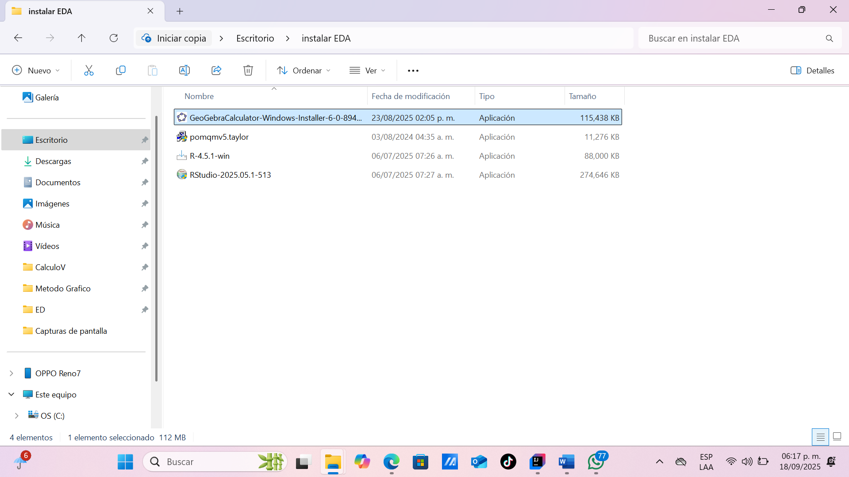
INSTALACION GEOGEBRA
1. Como primer paso vamos a nuestros archivos y seleccionamos el instalador

Slide 3
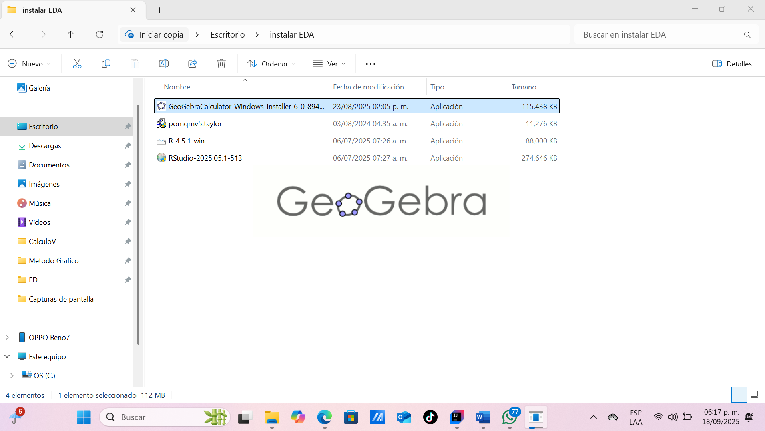
2. Luego damos doble click y dejamos instalar:

Slide 4
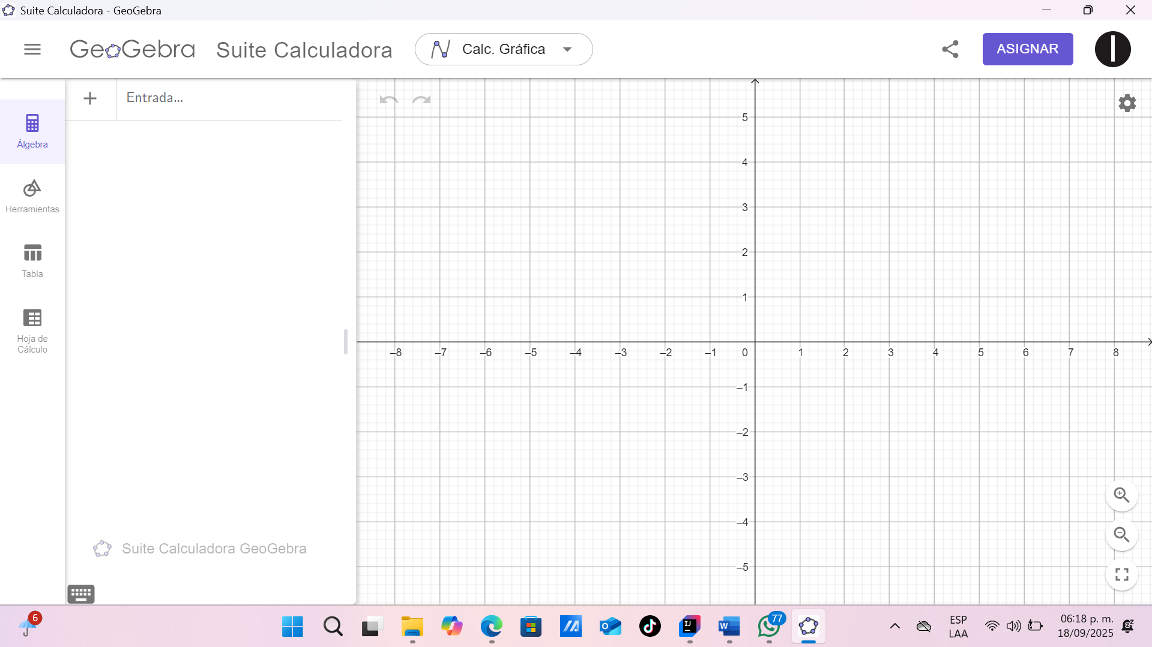
3. Y listo, así queda instalado:

Slide 5
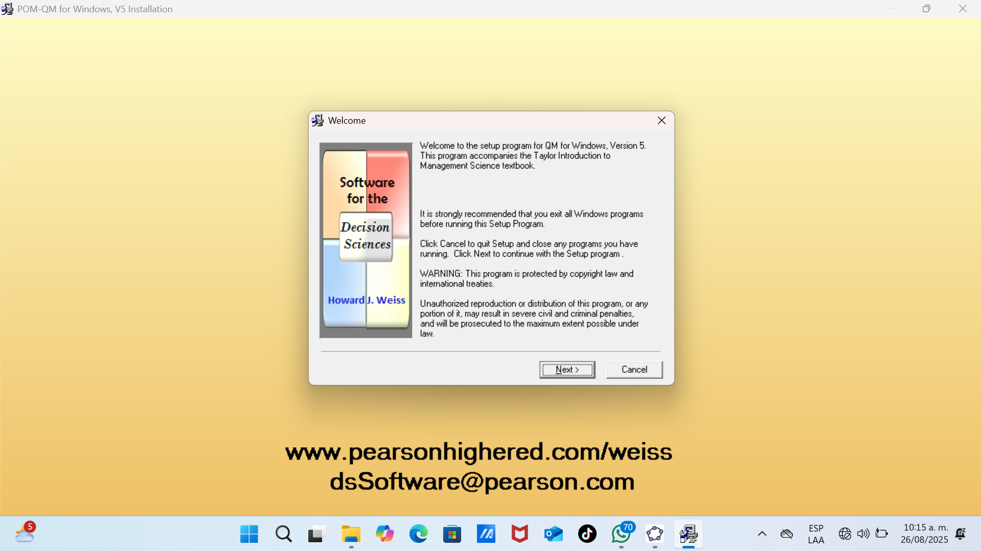
INSTALACION POMQM
1. Vamos a nuestros archivos y seleccionamos el instalador de PomQm y le damos doble click, nos saldrá este ventana, le daremos “Next”:

Slide 6
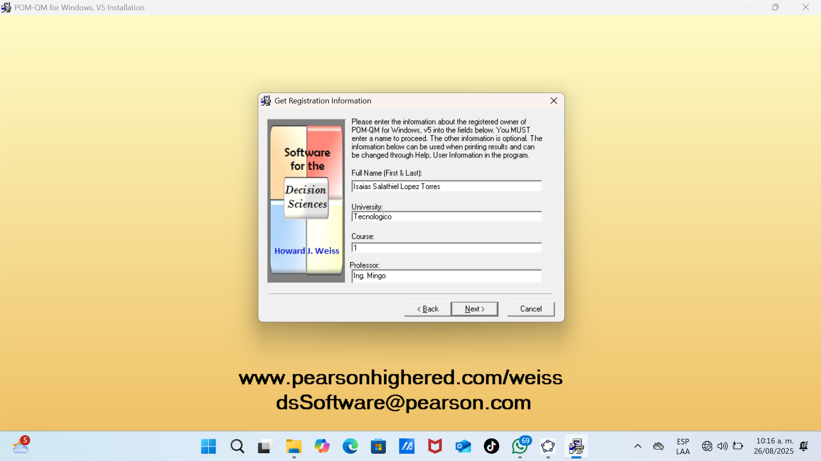
2. Después nos saldrá otra ventana a la cual le pondremos la información que nos solicita, como se muestra en la imagen, luego le daremos next:

Slide 7
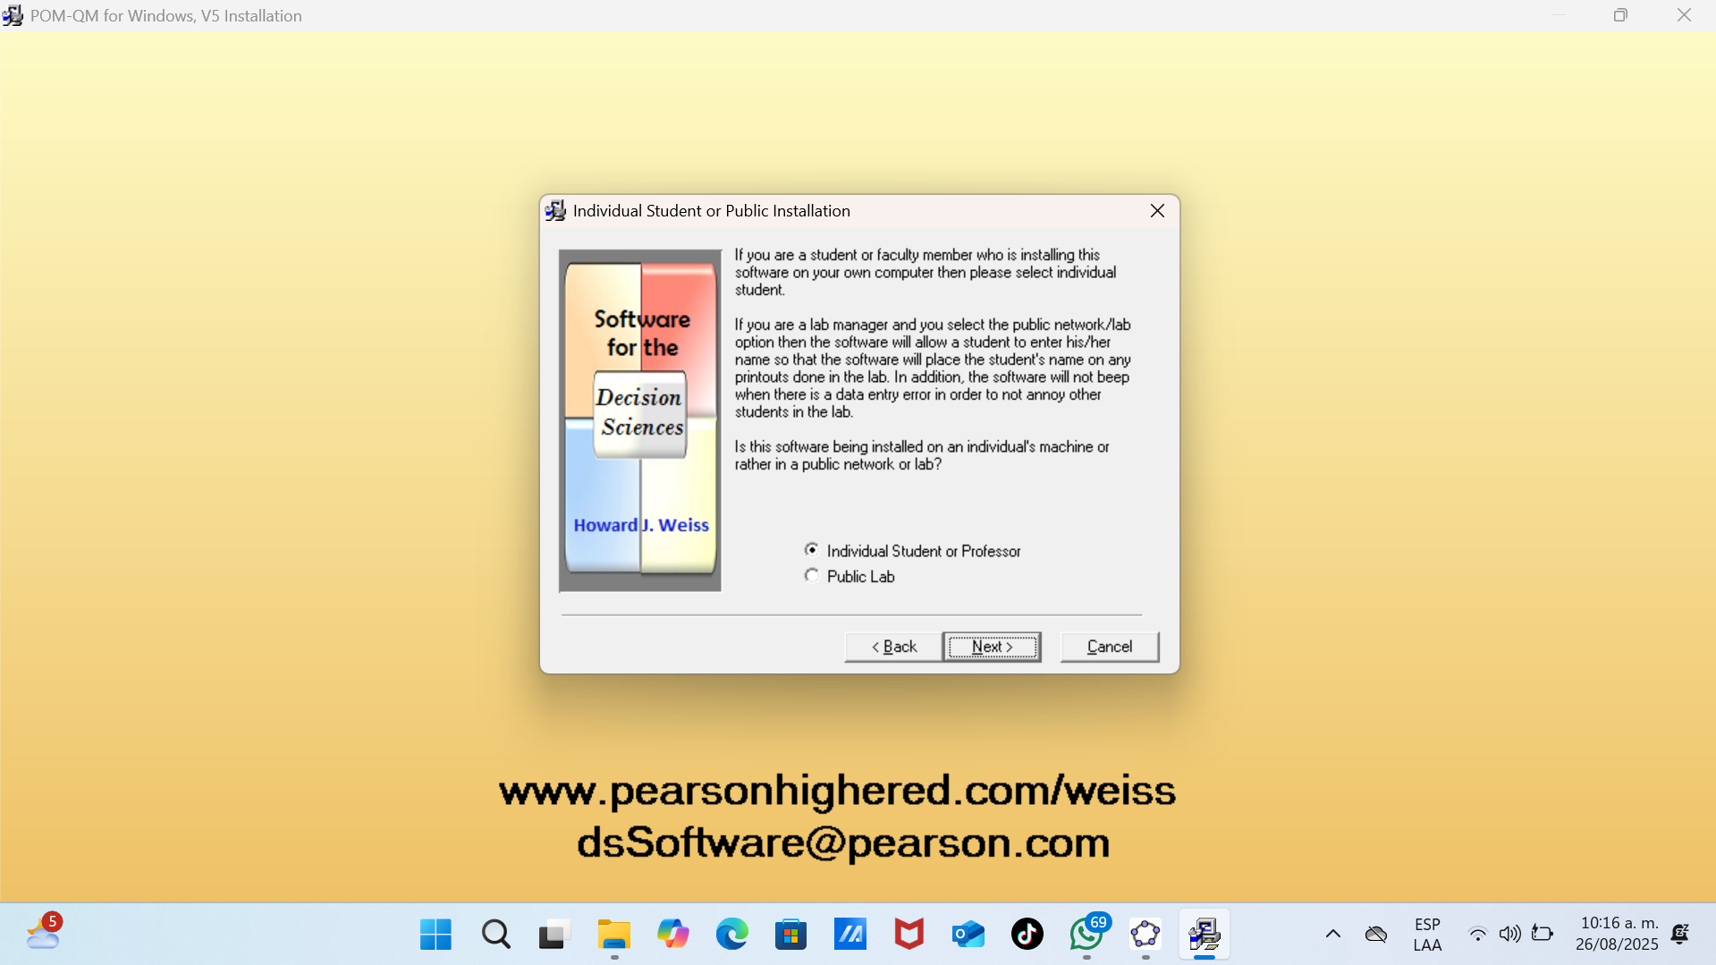
3. Le damos next hasta que salga esta ventana y seleecionamos lo primero y volvemos a darle next

Slide 8
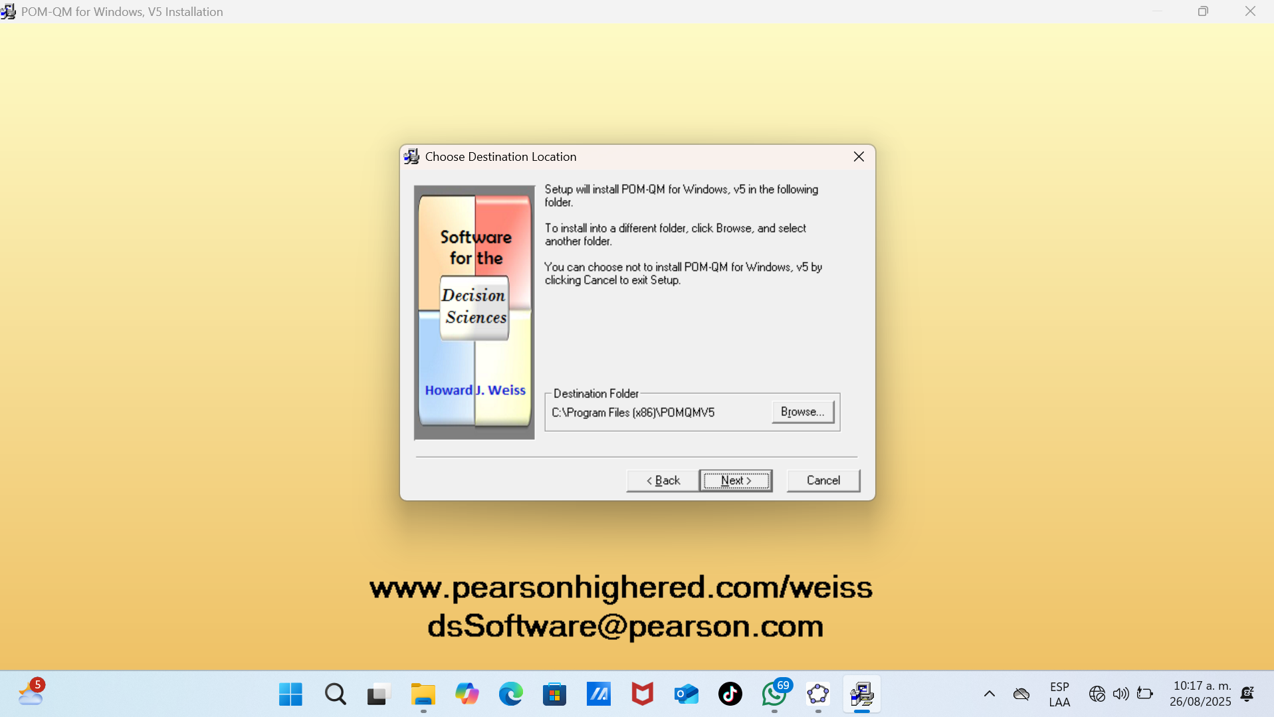
4. Nos muestra la ruta a donde se va a instalar y le damos next

Slide 9
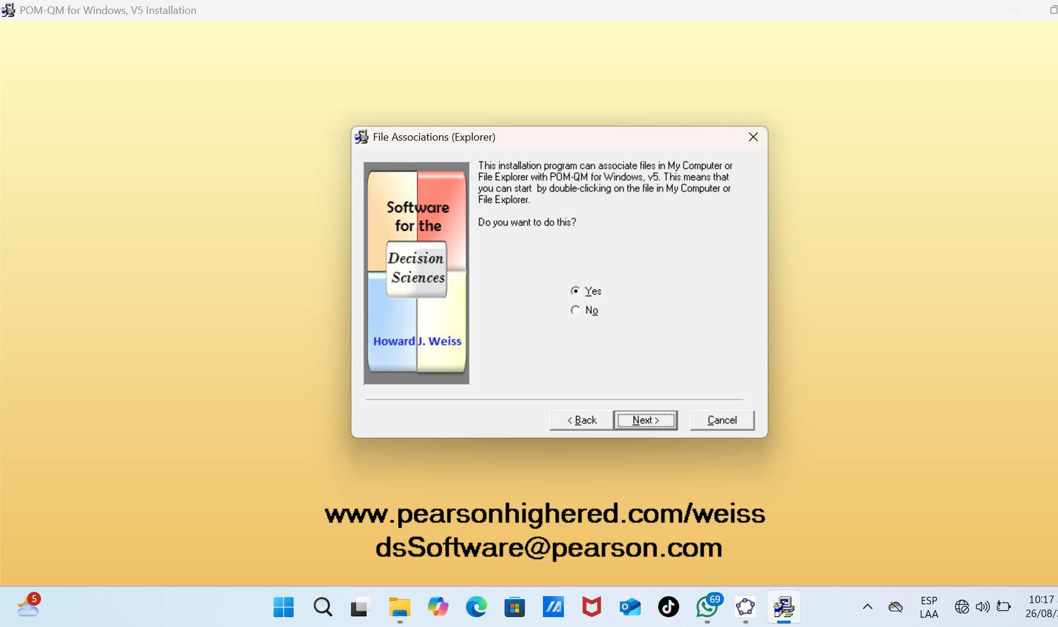
5. Nos saldrá este ventana a la cual le diremos que si, le damos next y empezara a instalar .

Slide 10
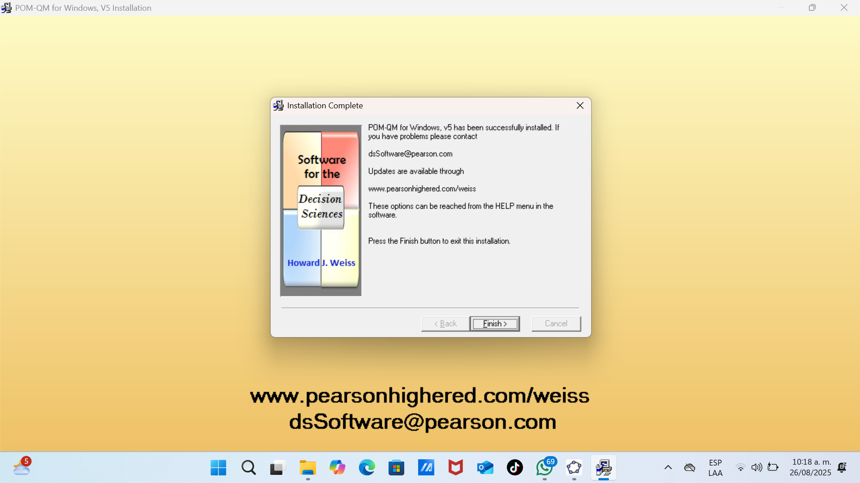
6. Y nos dira que ya quedo después de que termine de instalar:

Slide 11
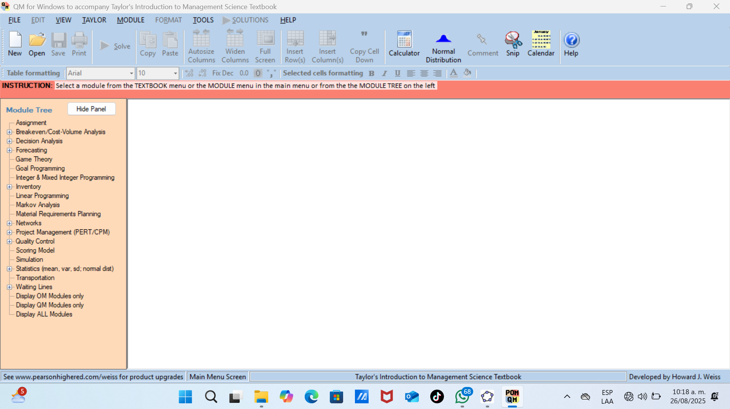
7. Luego abrimos la aplicacio y nos quedaría de esta manera

Slide 12
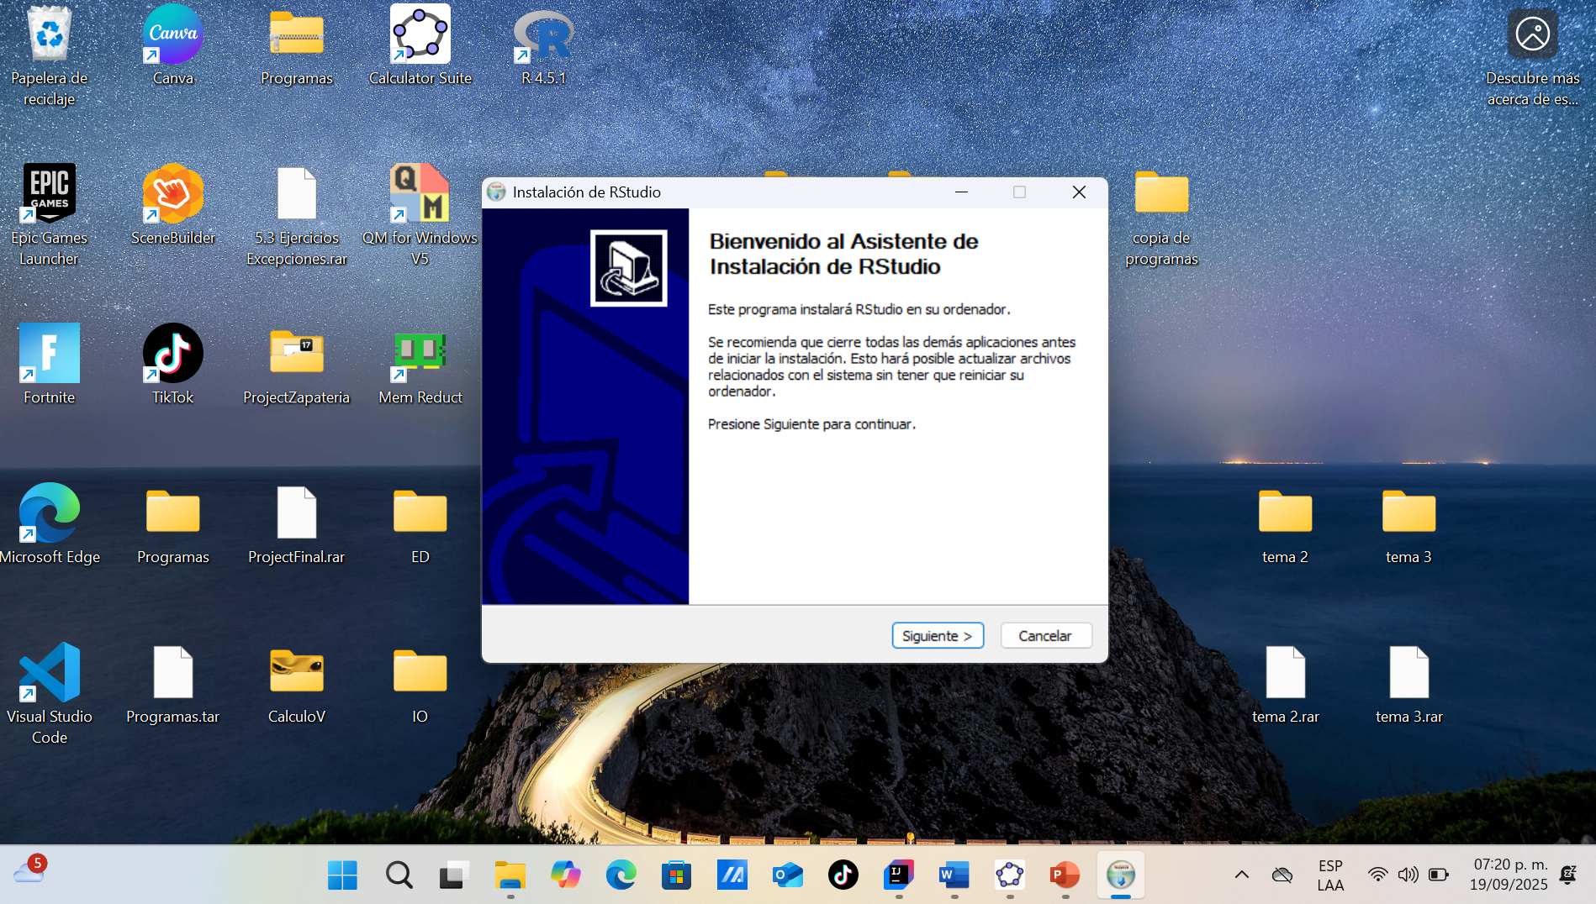
INSTALACION RSTUDIO
1. Vamos a nuestros archivos buscamos la app y le damos doble click para instalar y le picamos en siguiente:

Slide 13
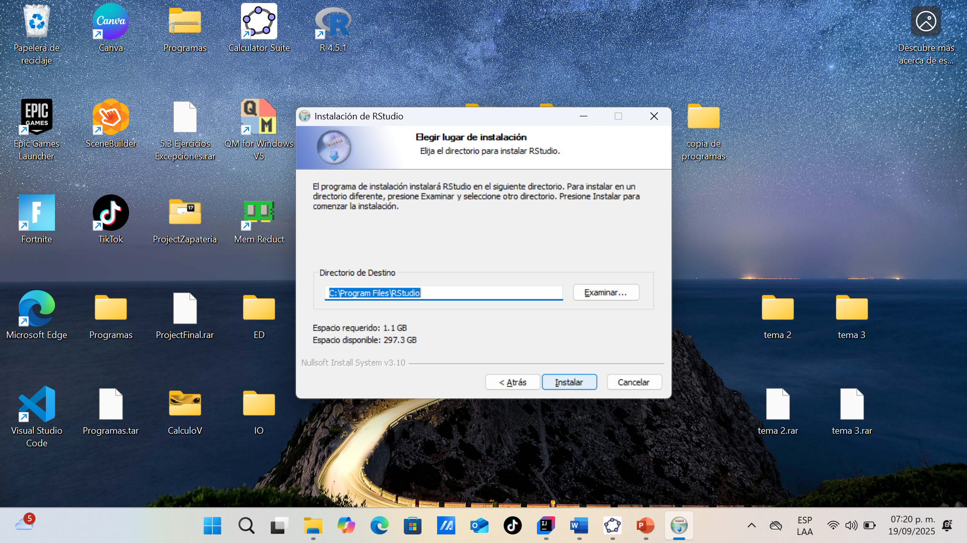
2. Luego nos mostrara la ruta de instalación y le damos click donde dice “instalar” para comenzar a instalar:

Slide 14
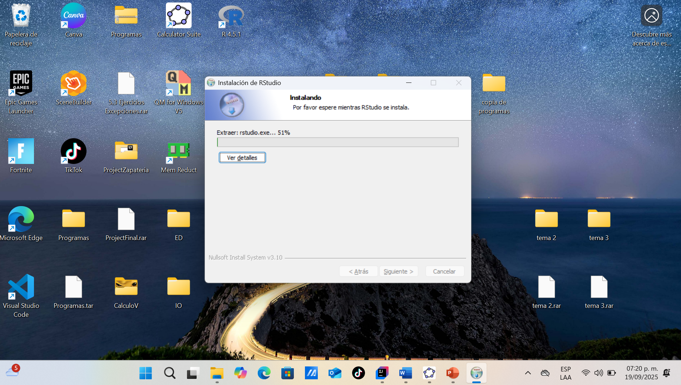
3. Esperamos a que instale todo:

Slide 15
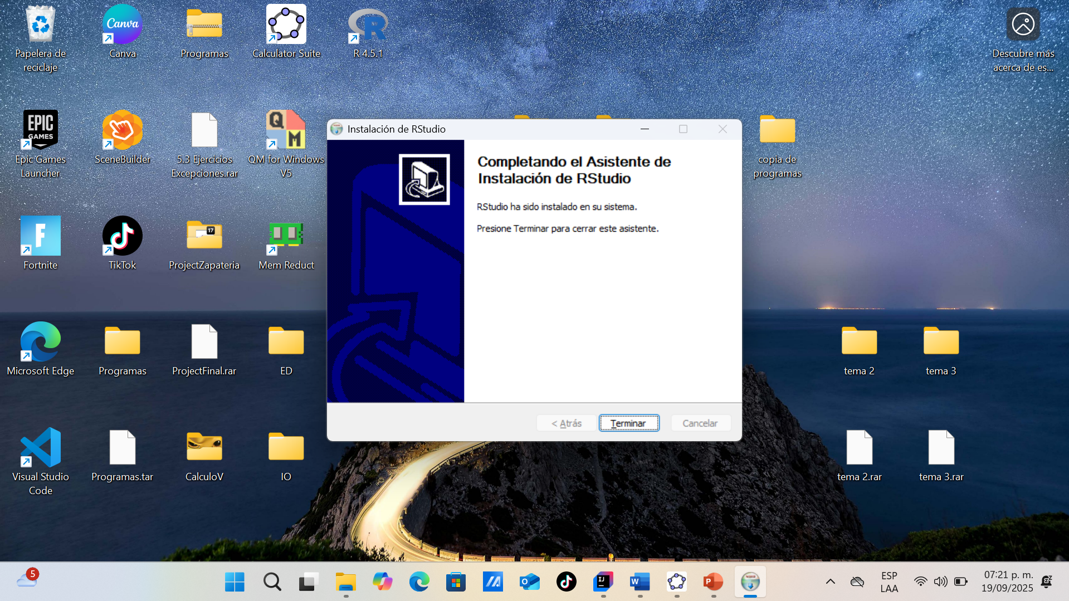
4. Y listo, ya quedo instalado.

Slide 16
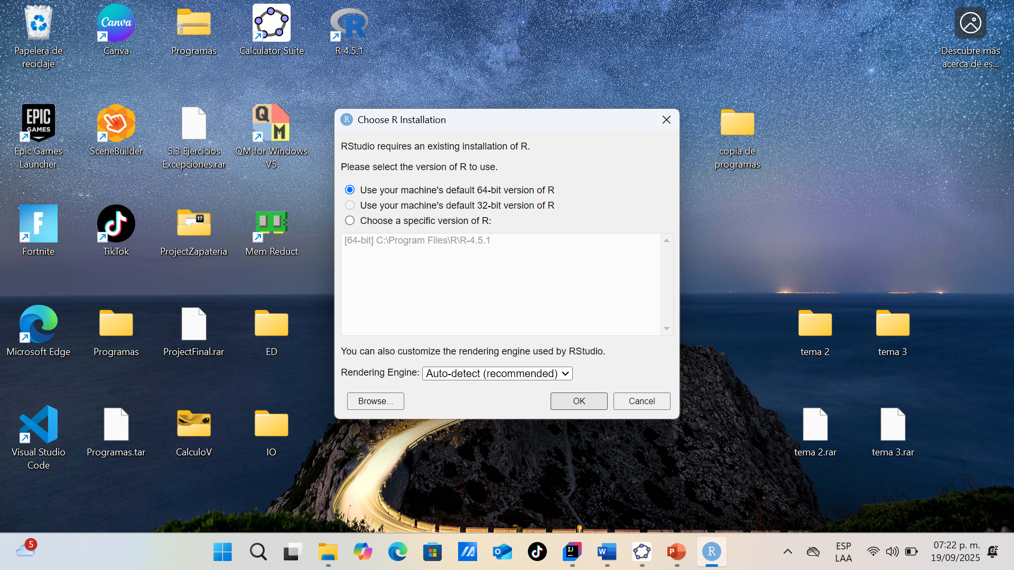
5. Luego abrimos la aplicación y nos aparecerá esto, solo le damos a “ok” y listo.

Slide 17
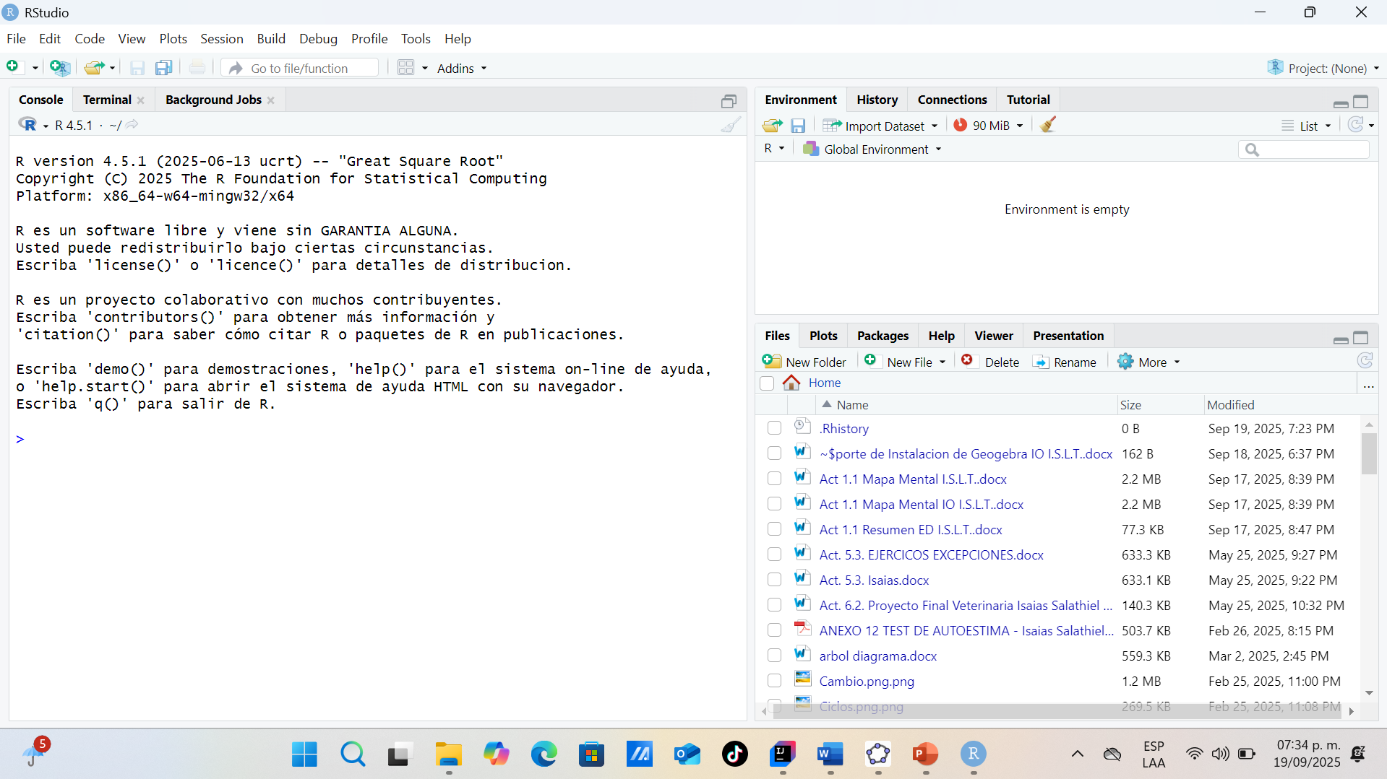
6. Nos quedaría de esta forma:

Slide 18

SI LO PUEDES IMAGINAR, LO PUEDES PROGRAMAR
Fue todo por este reporte de como instalar GeoGebra, PomQM y Rstudio.
gracias ☺

